Slide 1


TNXH 2
Chủ đề 3: Cộng đồng và địa phương
Bài 8
Đường và phương tiện giao thông
(Tiết 2)
Ấn để đến trang sách

Slide 2


Slide 3

Em đi học bằng phương tiện giao thông gì?
Phương tiện giao thông đó sử dụng đường giao thông nào?

Slide 4


Slide 5

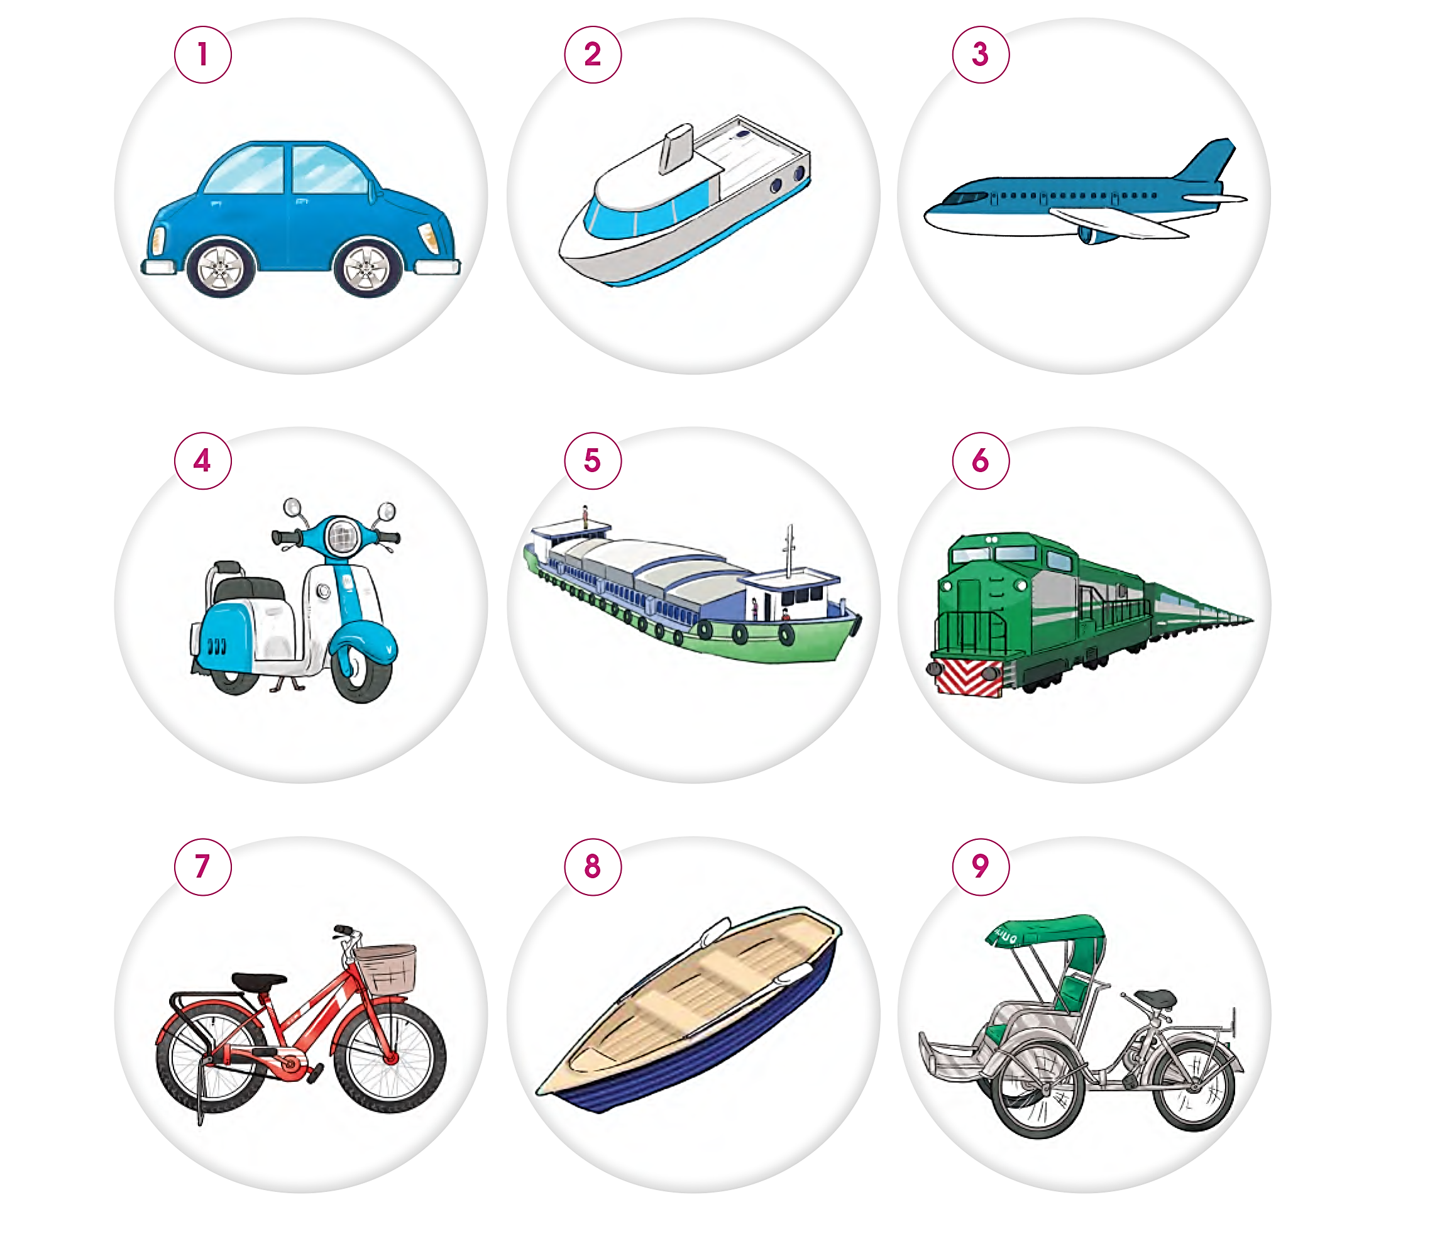
Hoạt động 3: Một số phương tiện giao thông
Quan sát các hình từ Hình 1 đến Hình 9 SGK trang 43 và trả lời câu hỏi:
Nói tên các loại phương tiện giao thông có trong các hình ?
Phương tiện đó đi trên loại đường giao thông nào?

Slide 6


Trang trí căn phòng

Slide 7











HOÀN THÀNH
Notes:
giáo viên click vào từng ngôi sao để sang câu hỏi tương ứng
Sau khi trang trí xong căn phòng (4 câu hỏi) >> click vào chiếc đèn trên cùng để sang slide học tiếp theo

Slide 8
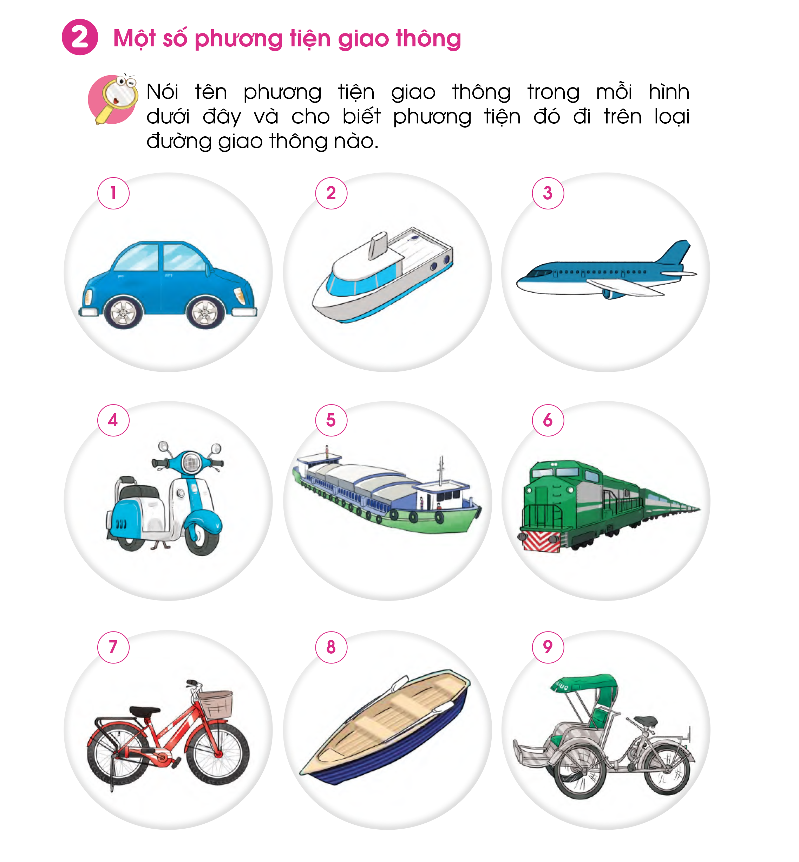


Các phương tiện sau đây đi trên loại đường giao thông nào ?
A. Đường thủy
B. Đường bộ
C. Đường hàng không
D. Đường sắt
Notes:
Click từng đáp án để tìm đáp án đúng >> sau đó click vào chiếc đèn phía trên cùng bên trái để quay lại trang trí căn phòng

Slide 9
Các phương tiện sau đây đi trên loại đường giao thông nào?
A. Đường thủy
B. Đường bộ
C. Đường hàng không
D. Đường sắt
Notes:
Click từng đáp án để tìm đáp án đúng >> sau đó click vào chiếc đèn phía trên cùng bên trái để quay lại trang trí căn phòng

Slide 10
Các phương tiện sau đây đi trên loại đường giao thông nào ?
A. Đường thủy
B. Đường bộ
C. Đường hàng không
D. Đường sắt
Notes:
Click từng đáp án để tìm đáp án đúng >> sau đó click vào chiếc đèn phía trên cùng bên trái để quay lại trang trí căn phòng

Slide 11
Các phương tiện sau đây đi trên loại đường giao thông nào ?
A. Đường thủy
B. Đường bộ
C. Đường hàng không
D. Đường sắt
Notes:
Click từng đáp án để tìm đáp án đúng >> sau đó click vào chiếc đèn phía trên cùng bên trái để quay lại trang trí căn phòng

Slide 12
Em hãy kể tên một số phương tiện giao thông người dân ở địa phương thường đi lại ?
Em thích đi bằng phương tiện giao thông nào ? Vì sao ?

Slide 13

Khinh khí cầu
Một số
phương tiện
giao thông
khác

Slide 14
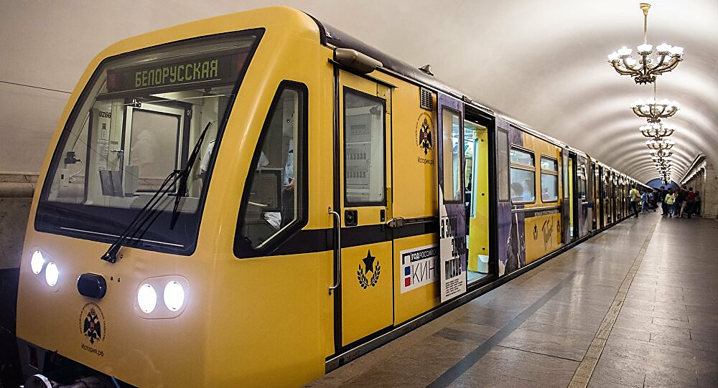
Tàu điện ngầm

Slide 15


Slide 16

Làm việc nhóm 6 học sinh và thực hiện yêu cầu :
Từng cá nhân chia sẻ thông tin mà mình đã thu thập được về phương tiện giao thông và tiện ích của chúng trong nhóm.
Cả nhóm cùng hoàn thành sản phẩm và khuyến khích các nhóm có tranh ảnh minh họa.
Hoạt động 4:
Thu thập thông tin

Slide 17
Gợi ý tiện ích của một số phương tiện giao thông:
Tàu thủy: di chuyển khá nhanh.
Xe đạp: bảo vệ môi trường
Ô tô: thuận đi lại mọi thời tiết và ít tốn kém thời gian.
Máy bay: nhanh, ít tốn kém thời gian.

Slide 18
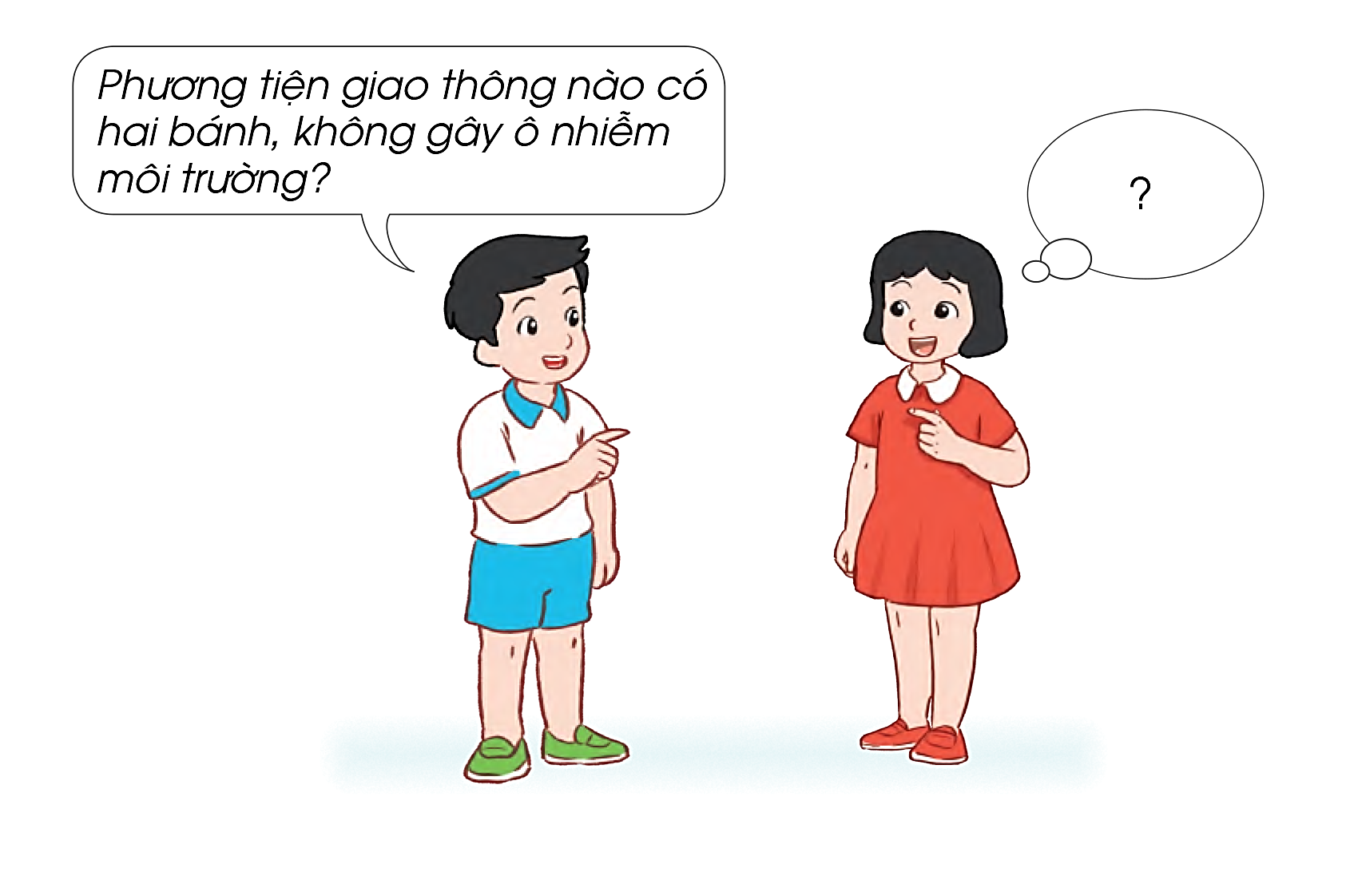
TRÒ CHƠI “ĐỐ BẠN”
Từng cặp học sinh chơi trò chơi: Một học sinh nói đặc điểm, một học sinh đoán tên phương tiện giao thông.

Slide 19

TỔNG KẾT
Có bốn loại đường giao thông: đường bộ, đường sắt, đường thủy và đường hàng không. Mỗi phương tiện giao thông thường đi trên một loại đường giao thông phù hợp.

Slide 20


HƯỚNG DẪN VỀ NHÀ
Quan sát và tìm hiểu một số biển báo giao thông.

Slide 21


Slide 22



Để kết nối cộng đồng giáo viên và nhận thêm nhiều tài liệu giảng dạy,
mời quý thầy cô tham gia Group Facebook
theo đường link:
Hoc10 – Đồng hành cùng giáo viên tiểu học
Hoặc truy cập qua QR code

